Slide 1
Le logement ? PARLONS-EN !
Juillet 2021

Slide 2
SOMMAIRE
_ Le groupe Action Logement
3
_ Pour votre entreprise
8
_ Pour vos salariés
10
_ Nos kits de communication
19
_ Pour nous contacter
21

Slide 3
_VOCATION
UN ACTEUR UNIQUE AU SERVICE DU LIEN EMPLOI-LOGEMENT
La vocation du groupe paritaire Action Logement,
acteur de référence du logement social et intermédiaire en France,
est de faciliter l’accès au logement pour favoriser l’emploi.
UN GROUPE RECONNU D’UTILITÉ SOCIALE
L’utilité sociale est au cœur des missions d’Action Logement.
Elle est l’expression de ses engagements en faveur de l’intérêt général,
pour améliorer l’accès au logement et la situation de l’habitat en France.

En savoir plus

Slide 4
_Missions
ACCOMPAGNER LES SALARIÉS
dans leur mobilité résidentielle et professionnelle avec des services et des aides financières qui facilitent l’accès au logement et donc à l’emploi.
CONSTRUIRE ET FINANCER
des logements sociaux et intermédiaires, prioritairement dans les zones tendues en contribuant aux enjeux d’écohabitat, d’évolution de la société et de mixité sociale.
Action Logement est également un financeur majeur de la politique publique de renouvellement urbain et de revitalisation des villes moyennes, et des politiques locales de l’habitat. En facilitant l’accès au logement pour les salariés, le Groupe soutient l’emploi et la performance des entreprises, et contribue au développement de l’attractivité économique et de l’équilibre social des territoires.

En savoir plus

Slide 5
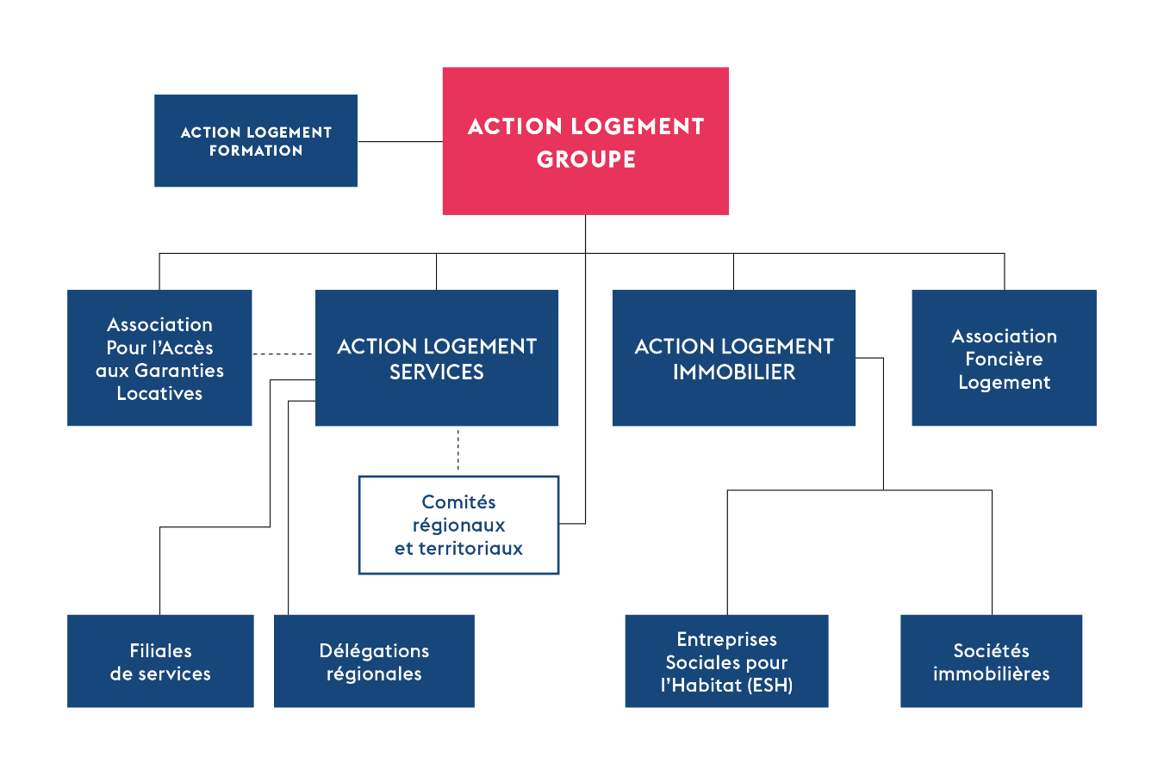
_organisation
UNE COMPLÉMENTARITÉ D’EXPERTISES
Le groupe Action Logement est organisé autour de six entités principales, chacune spécialisée dans un domaine d’activité de l’habitat. Une complémentarité d’expertises qui permet au Groupe de proposer une offre unique en France, pour répondre à la problématique du lien emploi-logement.

En savoir plus

Slide 6
_organisation
UNE ORGANISATION AU PLUS PRÈS DES TERRITOIRES
12 Comités régionaux en métropole et 5 Comités territoriaux dans les départements et régions ultra-marins. La mission de ces instances paritaires est d’identifier avec les acteurs du logement, les besoins spécifiques des territoires pour proposer une offre nouvelle et adaptée en constructions, rénovations et services.
13 Délégations régionales qui assurent la mise en œuvre opérationnelle de nos actions auprès des entreprises et des salariés.
51 filiales immobilières, dont 46 Entreprises Sociales pour l’Habitat et 5 filiales de logement intermédiaire.

En savoir plus

Slide 7
_CHIFFRES-Clés 2020

Slide 8
_pour votre entreprise
Au service du lien Emploi-Logement, Action Logement est partenaire de votre politique d’entreprise et répond à vos projets et besoins.
Valoriser
votre politique rh
et développer
la fidélité
de vos salariés
Accompagner
Votre développement (déménagement, nouveaux sites)
Accompagner l’évolution professionnelle
des salariés
Faciliter l’installation et l’intégration des salariés recrutés ou mutés.
Soutenir
vos recrutements (alternants, intérimaires,
cdd, cdi)
Contribuer à
votre démarche rse

Slide 9
_pour votre entreprise : nos leviers
Favoriser la qualité de vie de vos salariés et agir sur leur pouvoir d’achat
Aider et sécuriser vos recrutements
Soutenir vos salariés en difficulté
Facilitez l’installation de vos salariés grâce à nos aides à la location
Soutenez vos collaborateurs dans leur projet d’acquisition en les aidant à acheter en toute sérénité
Contribuez au bien-être de vos salariés en les aidant à améliorer leur habitat
Augmentez les chances de votre entreprise d’attirer de jeunes talents, grâce à nos aides spécifiques
Facilitez la mobilité professionnelle de vos salariés et candidats en leur proposant des solutions de financement
Apportez une aide personnalisée à vos salariés fragilisés dans leur accès ou maintien dans un logement en leur proposant un service d’accompagnement social

Slide 10
_POUR VOS Salariés : nos solutions
Se loger
Acheter en toute sérénité
Améliorer le confort de son logement
Bouger plus facilement
Être accompagné

Slide 11
Se loger
Favorisez la recherche de logements de vos salariés
Le logement social… pour vos salariés les plus modestes ou à revenus moyens

Une recherche simplifiée avec la plateforme digitalisée
Le logement intermédiaire et privé… Une offre souple, notamment adaptée à vos besoins de mobilité et au recrutement de vos cadres et jeunes actifs

Une recherche simplifiée avec la plateforme digitalisée
Les résidences temporaires : résidences hôtelières, sociales ou pour jeunes travailleurs et résidences étudiantes
La colocation pour répondre à leurs attentes sur des logements meublés, situés en cœur de ville et à proximité des transports

Demande de contact

Slide 12
NOS AIDES(suite)
Se loger
Facilitez l’installation de vos salariés recrutés et mutés
Une garantie gratuite sur toute la durée du bail qui sécurise et rassure les propriétaires et facilite ainsi l’accès de vos salariés au logement : la garantie Visale

Test d’éligibilité et saisie de la demande
Le financement gratuit du dépôt de garantie qui permet de réduire les dépenses inhérentes à un emménagement : l’AVANCE LOCA-PASS®

Test d’éligibilité et saisie de la demande
Un crédit vous engage et doit être remboursé.
Vérifiez vos capacités de remboursement avant de vous engager.
Aide et prêt soumis à conditions et octroyés dans la limite des fonds disponibles après accord d’Action Logement Services.
Visale et AVANCE LOCA-PASS® sont des marques déposées pour le compte d’Action Logement.

Slide 13
Acheter en toute sérénité
Aidez vos salariés à concrétiser leur projet d’achat de résidence principale
Une sécurisation du projet grâce à un service gratuit de conseil en financement immobilier assuré par une de nos filiales : diagnostic financier complet et recherche des financements les plus adaptés au projet et à la situation du salarié

Demande de contact
Une offre diversifiée de logements proposés à la vente par nos filiales immobilières : logements neufs ou anciens, en accession sociale… une opportunité pour vos salariés de devenir propriétaire grâce à un accompagnement Action Logement tout au long du processus d'achat

Demande de contact

Slide 14
Acheter en toute sérénité (suite)
Facilitez l’achat de leur résidence principale avec nos solutions de financement
Un prêt au taux très faible, sans frais de garantie ni de caution, pour aider à la construction ou l’acquisition d’un logement neuf ou à toute acquisition en accession sociale telle que l’achat d’un logement HLM

Test d’éligibilité et demande de dossier
Un crédit vous engage et doit être remboursé.
Vérifiez vos capacités de remboursement avant de vous engager.
À venir !
Et un coup de pouce supplémentaire pour les primo-accédants…
Une subvention de 10 000 € proposée, sous conditions de revenus, et pour un achat dans le neuf, dont l’accession sociale : l’aide PRIME ACCESSION
Aide et prêt soumis à conditions (notamment de ressources) et octroyés dans la limite des fonds disponibles après accord du prêteur Action Logement Services.

Slide 15
Améliorer le confort de son logement
Contribuez au bien-être de vos salariés en les aidant à améliorer leur habitat, tout en conservant leur pouvoir d’achat
Un prêt travaux pour effectuer tout type d’opération dans la résidence principale : performance énergétique, rénovation, travaux d’entretien ou d’embellissement, adaptation au handicap….
Et pour répondre notamment aux nouveaux enjeux du télétravail …
Un prêt agrandissement à des conditions très avantageuses pour aménager des combles, créer une pièce supplémentaire… tous travaux conduisant à la création d’une surface habitable

Plus d’infos sur les travaux finançables et demande de dossier
Un crédit vous engage et doit être remboursé.
Vérifiez vos capacités de remboursement avant de vous engager.
Prêts soumis à conditions (notamment de ressources) et octroyés dans la limite des fonds disponibles après accord du prêteur Action Logement Services.

Slide 16
Bouger plus facilement
Accompagnez vos mutations et recrutements. Le logement ne doit plus être un frein mais un vecteur de réussite au service de votre politique RH
Pour faciliter la mobilité professionnelle de vos salariés et candidats…
Le financement* de leur accompagnement à la recherche d’un logement locatif par un opérateur spécialisé de leur choix
Les aider dans leur installation…
Un prêt* pour régler certaines dépenses (double charge de logement…)

Faire une demande d’AIDE MOBILI-PASS® (subvention et/ou prêt)
Un crédit vous engage et doit être remboursé.
Vérifiez vos capacités de remboursement avant de vous engager.
Et pour les solutions transitoires…
Un logement temporaire parmi un large choix proposé par nos filiales et partenaires

Demande de contact
*Aide et prêt soumis à conditions (notamment de ressources) et octroyés dans la limite des fonds disponibles après accord du prêteur Action Logement Services.
AIDE MOBILI-PASS® est une marque déposée pour le compte d’Action Logement.

Slide 17
Bouger plus facilement
(suite)
Pour compléter vos atouts et attirer les bons profils, faites des solutions Action Logement un outil de développement RH !
Une subvention de 1 000 €, sous conditions de ressources, pour tous vos actifs de moins de 25 ans, nouvellement embauchés (moins de 6 mois)
Accessible aussi à vos autres salariés aux revenus modestes :
en reprise d’emploi, alternance ou 1er emploi
ou qui justifient un rapprochement domicile/travail
Dans tous les cas, vos salariés doivent être locataires depuis moins de 3 mois

Test d’éligibilité et saisie d’une demande d’aide Mon Job Mon Logement
Et faites profiter à vos candidats alternants d’une réduction de leur loyer…
Une subvention jusqu’à 100 € par mois pour alléger le montant de leur loyer et dont ils peuvent bénéficier pendant toute leur formation : l’AIDE MOBILI-JEUNE®

Test d’éligibilité et saisie de la demande d’aide
Aides soumises à conditions (notamment de ressources) et octroyées dans la limite des fonds disponibles après accord d’Action Logement Services.
AIDE MOBILI-JEUNE® est une marque déposée pour le compte d’Action Logement.

Slide 18
ÊTRE ACCOMPAGNé
Soutenir les salariés les plus fragilisés
En proposant un accompagnement personnalisé à tout salarié fragilisé dans son accès ou maintien dans un logement
Notre service d’accompagnement social avec recherche de solutions adaptées : mise en place d’aides financières, accompagnement administratif et budgétaire…

Une prise en charge confidentielle

Slide 19
_pour vos salariés : nos kits de communication
De nombreux outils et supports
Emailings
d’information
Dépliants (10x21)
Fiches produits et fiches thématiques (A4)
Bannières web (déclinables en plusieurs formats pour votre intranet)
Affiches (Proposées en A4-A3-A2)
Vidéos thématiques

Slide 20
_des événements bâtis avec vous
Des webinaires thématiques ou des permanences en entreprises

Slide 21
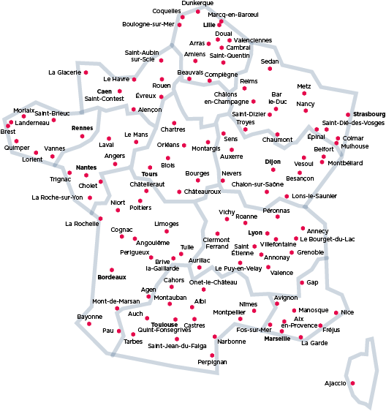
_action logement à l’écoute de vos salariés

Un service client :
0 970 800 800
Du lundi au vendredi 9h à 18h30
(appels non surtaxés)

Un réseau d’agences de proximité :

Une adresse web unique :
actionlogement.fr

Nous retrouver sur :

